Slide 1
KIC Final Project
#박지희
2017.10.18

Slide 2
프로젝트 일정
현재 진행 상황
 | 7월 |  | 8월 |  |  |  | 9월 |  |  |  | 10월
 | 1주 | 2주 | 3주 | 4주 | 5주 | 6주 | 7주 | 8주 | 9주 | 10주 | 11주 | 12주 | 13주 | 14주
프로젝트 제안
프로젝트 주제 확정
자료 수집
분석 / 설계
화면 설계
디자인&개발
검토
시연

Slide 3
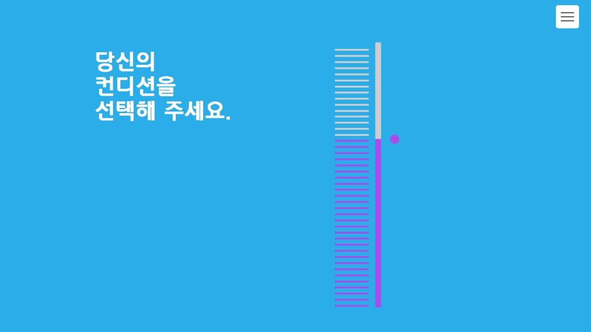
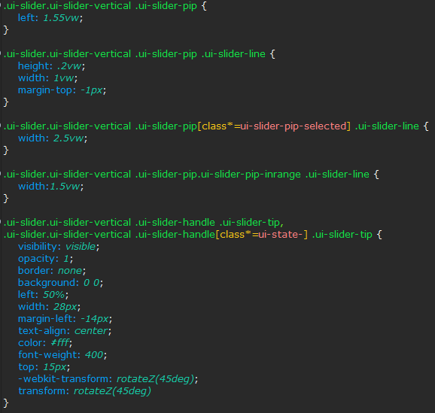
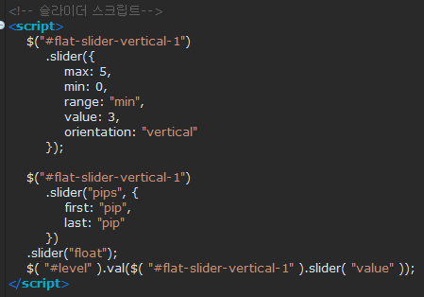
v.0.10 intro 모델2 코딩 - 10주차 발표용 2017.09.29
< 메인 animation 효과 >
Notes:
시험으로 프로젝트 잠시 보류

